Slide 1
Modelagem Preditiva Avançada
Rafael Lychowski

Slide 2
Modelagem Preditiva Avançada
MAPA CONCEITUAL DA DISCIPLINA
PRIMEIRO DIA
SEGUNDO DIA
Revisão Modelagem Preditiva
Estudo de Caso
SVM
Estudo de Caso
Redes Neurais
Estudo de Caso
MANHÃ
Combinação
Estudo de Caso
Algoritmos Genéticos
Estudo de Caso
Trabalho Final
TARDE

Slide 3
Modelagem Preditiva Avançada
MAPA CONCEITUAL DA DISCIPLINA
PRIMEIRO DIA
TERCEIRO DIA
Revisão Modelagem Preditiva
Estudo de Caso
SVM
Estudo de Caso
Redes Neurais
Estudo de Caso
SEGUNDO DIA
QUARTO DIA
QUINTO DIA
Combinação
Estudo de Caso
Algoritmos Genéticos
Estudo de Caso
Trabalho Final

Slide 4
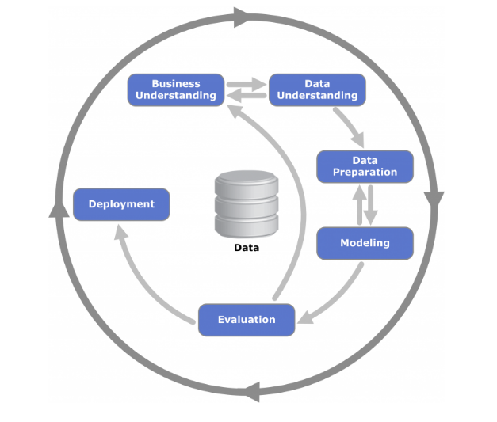
Modelagem Preditiva Avançada
CRISP – DM (Cross Industry Standard Process for Data Mining)

Slide 5
Modelagem Preditiva Avançada
Método | Sub Método | Objetivo | Caso de Uso | Algoritmos
Supervisionados Para cada conjunto de entrada existe um valor alvo correspondente | Regressão | Estimar uma variável continua. Forecast, Time series | Forecast da demanda de compras Predição da quantidade de chuva | Linear Regression Neural networks Decision trees
 | Classificação | Estimar uma variável discreta | Prever a quebra de equipamentos Risco de crédito | Logistic Regression SVMs Neural Networks Decision Trees
Não Supervisionados Encontrar as relações entre diferentes entradas sem uma variável alvo definada | Clustering | Identificar objetos similares | Segmentação de clientes (marketing) Análise de Redes Sociais | K-Means DBSCAN HDBSCAN Hierarchical Clustering
 | Redução de Dimensionalidade | Reduzir a complexidade dos dados | Sistemas de Recomendação (Netflix, Amazon) Processamento de Linguagens Naturais | PCA, SVD, ALS Latent dirichlet allocation t-SNE, MDS

Slide 6
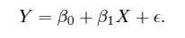
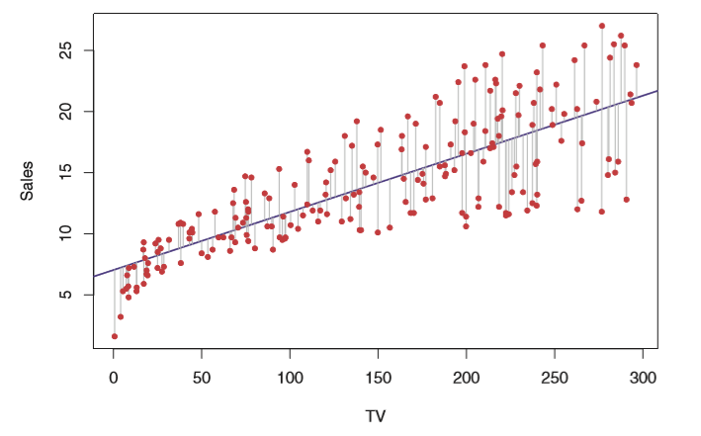
Modelagem Preditiva Avançada
Regressão Linear

Slide 7
Modelagem Preditiva Avançada
Regressão Linear
Existe alguma relação entre a variável de input e de output ?
O quão essa relação é forte ?
Qual variável contribui mais ? (importância)
Com qual acurácia podemos estimar o efeito de cada variável de input na variável de output ?
Com qual acurácia podemos estimar a variável de output ?
A relação das variáveis é linear ?
Existe sinergia entre as variáveis de input ?

Slide 8
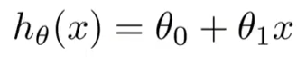
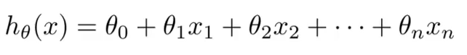
Modelagem Preditiva Avançada
Regressão Linear
E se tivermos várias features ?

Slide 9
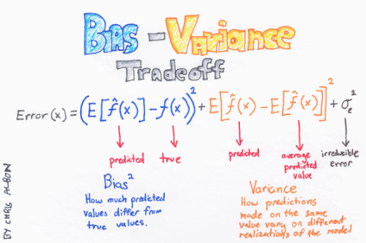
Modelagem Preditiva Avançada

Slide 10
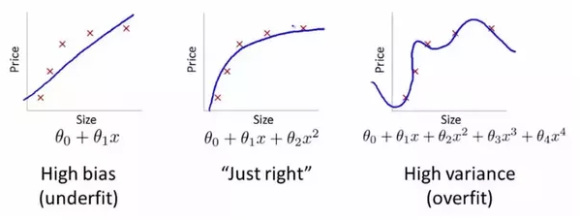
Modelagem Preditiva Avançada
Revisão
Bias x Variance
Adicionar variáveis (features)
Aumentar complexidade do modelo
Adicionar mais dados (base de treino)
Diminuir variáveis (features)

Slide 11
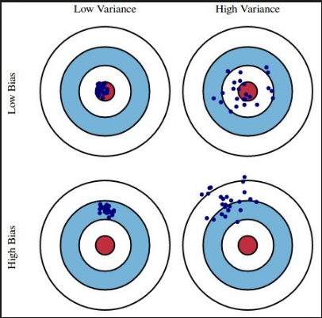
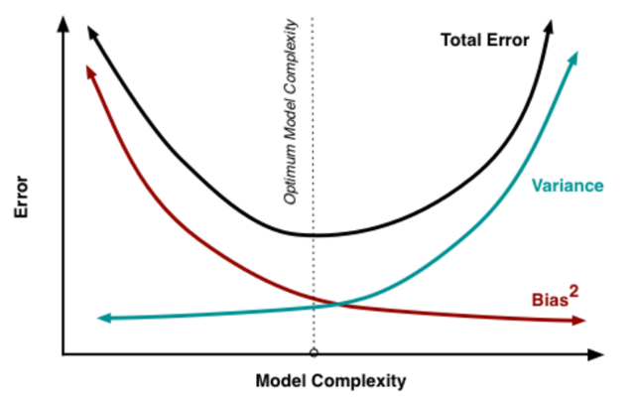
Modelagem Preditiva Avançada
Revisão
Bias x Variance
Overfitting
Underfitting

Slide 12
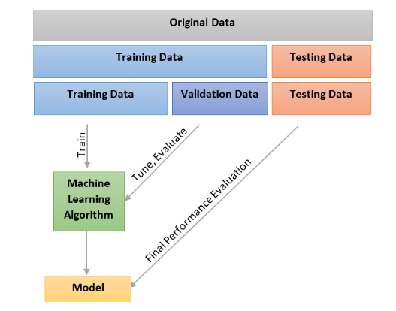
Modelagem Preditiva Avançada
Partições

Slide 13
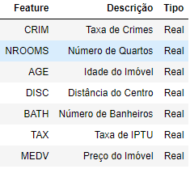
Modelagem Preditiva Avançada
Regressão Linear
Modelagem Preditiva Avançada
Parabéns! Você acaba de ser contratado como o mais novo Data Scientist de uma empresa global de Real Estate. Com o crescimento acelerado da cidade de Boston, devido sua proximidade a centros de excelência como Harvard e MIT, o mercado imobiliário da região apresenta uma oportunidade única. Para comprar os melhores imóveis aos melhores preços, você deve desenvolver um modelo capaz de receber os dados de um imóvel qualquer e dizer qual deve ser seu preço aproximado. Assim ao buscar por oportunidades na região poderá filtrar o que está caro demais e o que está barato.
Para desenvolver seu modelo você irá realizar as seguintes tarefas:
Importar o dataset em https://github.com/rbarsotti/MBA/archive/master.zip
Importar o dataset para o ambiente R.
Fazer uma rápida exploração dos dados.
Dividir a base em 70% para treino e 30% para teste do modelo.
Treinar o modelo de regressão linear na base de treino.
Validar a performance do modelo e determinar os principais preditores.
Fazer o “scoring” do modelo para os dados na base de teste.
Usar o modelo para determinar o preço de um imóvel com as informações no exercício 3

Slide 14
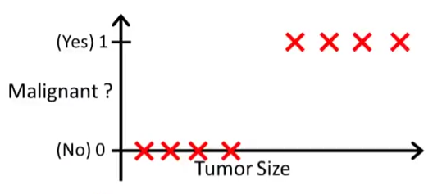
Modelagem Preditiva Avançada
Classificação: por que não regressão ?
X
Um único valor pode distorcer completamente o resultado

Slide 15
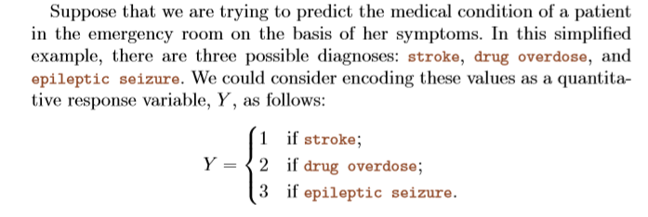
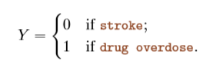
Modelagem Preditiva Avançada
Classificação: por que não regressão ?
Ordem e valores relativos não correspondem a realidade

Slide 16
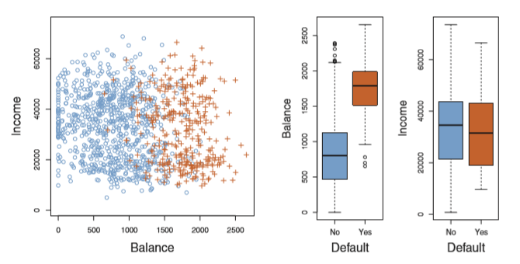
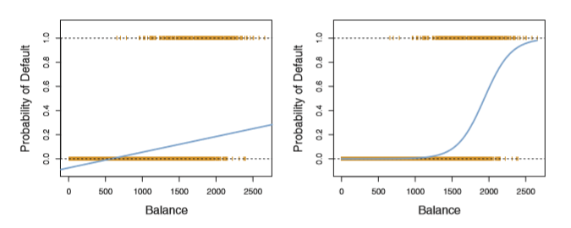
Modelagem Preditiva Avançada
“Regressão” Logística
Resultado da regressão pode exceder o intervalo (0 a 1)

Slide 17
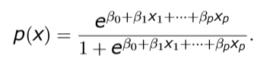
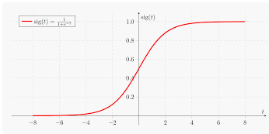
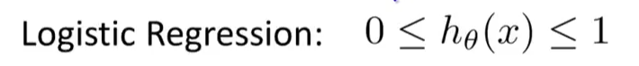
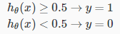
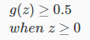
Modelagem Preditiva Avançada
“Regressão” Logística
Sigmoid Function ou Logistics Function

Slide 18
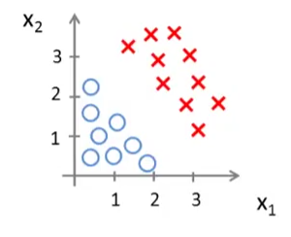
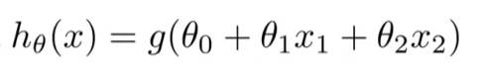
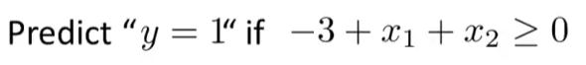
Modelagem Preditiva Avançada
“Regressão” Logística
x1 + x2 >= 3
y = 1
x1 + x2 < 3
y = 0
O0 = -3
O1 = 1
O2 = 1
x1 + x2 = 3
h(x) = 0.5
x1 + x2 >= 3

Slide 19
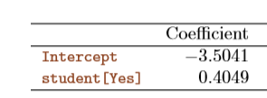
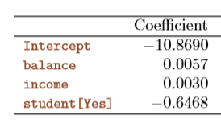
Modelagem Preditiva Avançada
“Regressão” Logística
Simples x Múltipla: uma mesma variável pode ter um efeito sozinha e outra quando combinada (sessão 4.3.3 página 148)
This is an important distinction for a credit card company that is trying to determine to whom they should oﬀer credit. A student is riskier than a non-student if no information about the student’s credit card balance is available. However, that student is less risky than a non-student with the same credit card balance!

Slide 20
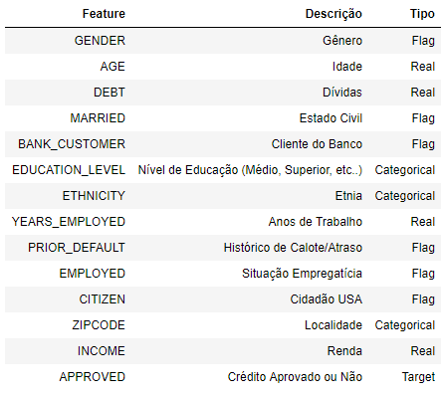
Modelagem Preditiva Avançada
Regressão Logística
Modelagem Preditiva Avançada
Mais um dia no MLBB (Machine Learning Bank of Boston) e devido ao aumento na demanda por imóveis na região o mercado de crédito está em alta e é preciso alocar seus empréstimos da melhor maneira possível. O problema é que os pedidos são tantos que estão sobrecarregando os analistas de crédito do banco. Para resolver essa situação você decide desenvolver um modelo para automatizar o processo de aprovação de crédito. Sua mais nova oportunidade de apresentar o modelo é no pedido de crédito feito por um grupo brasileiro de Real Estate que está se expandindo na região.
Para desenvolver seu modelo você irá realizar as seguintes tarefas:
Importar o dataset em https://github.com/rbarsotti/MBA/archive/master.zip
Importar o dataset para o ambiente R.
Fazer uma rápida exploração dos dados.
Dividir a base em 70% para treino e 30% para teste do modelo.
Treinar o modelo de regressão logística na base de treino.
Validar a performance do modelo e determinar os principais preditores.
Fazer o “scoring” do modelo para os dados na base de teste.
Determinar a aprovação ou não de crédito para o cliente no exercício 3

Slide 21
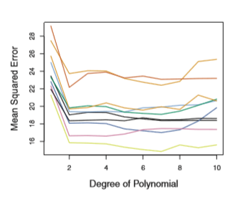
Modelagem Preditiva Avançada
Resampling
Aumenta confiabilidade do modelo
Exige maior poder computacional
Cross validation
Amostras diferentes geram resultados bem diferentes !!

Slide 22
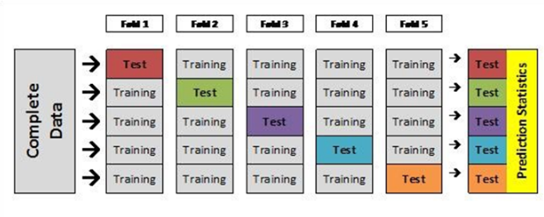
Modelagem Preditiva Avançada
Cross Validation

Slide 23
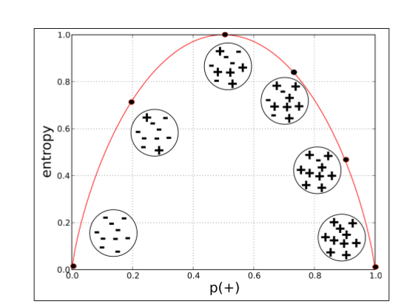
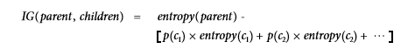
Modelagem Preditiva Avançada
Árvore de Decisão
Fácil interpretação, fácil visualização
Não precisa de variável dummy para preditores qualitativos
Critério de divisão: Ganho de informação - IG (Shannon, 1948)
Baseado em Entropia como uma medida de desordem
Desordem: quanto mais mesclado, maior a entropia

Slide 24
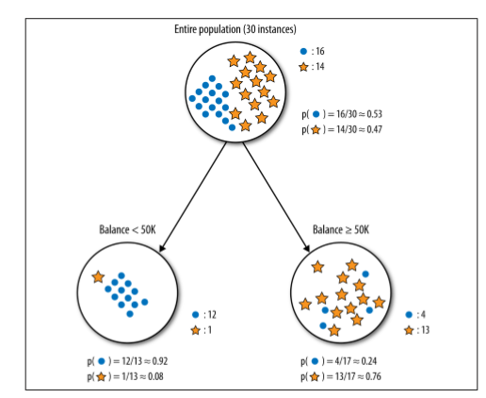
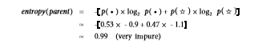
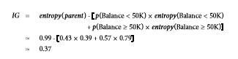
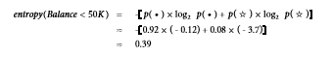
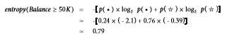
Modelagem Preditiva Avançada
Árvore de Decisão
Algoritmo: Se a divisão reduzir a entropia (ou aumenta o ganho de informação) então siga com a divisão

Slide 25
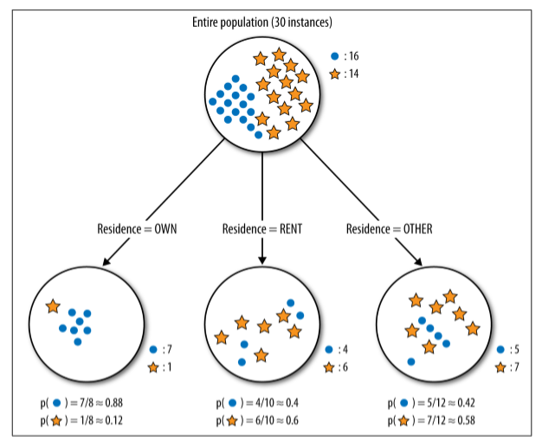
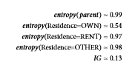
Modelagem Preditiva Avançada
Árvore de Decisão
Algoritmo: Se a divisão reduzir a entropia (ou aumenta o ganho de informação) então siga com a divisão

Slide 26
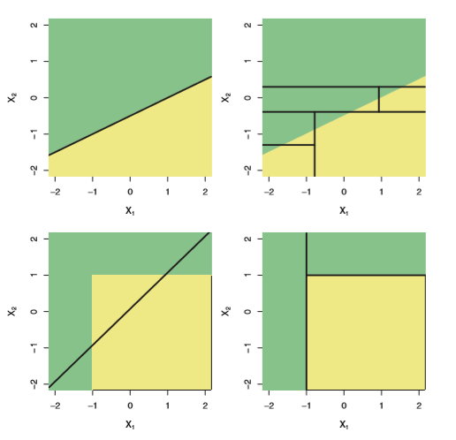
Modelagem Preditiva Avançada
Árvore de Decisão x Modelo Linear

Slide 27
Modelagem Preditiva Avançada
Árvore de Decisão
Não costumam ter alta acurácia
Muito voláteis -> uma mudança simples no dado pode mudar completamente a árvore
Solução: Combinação
“Set of weak learners are combined to create a strong learner”
Boosting -> cria 1 árvore por vez, vai melhorando a próxima utilizando os erros da árvore anterior
Bagging (Bootstrap AGGregatING) -> utiliza n amostras aleatórias de treinamento. Considera a média das árvores
Random Forest -> igual Bagging, mas varia a quantidade de features

Slide 28
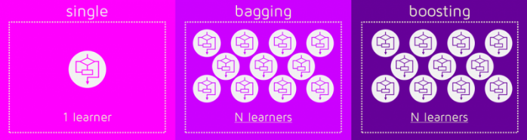
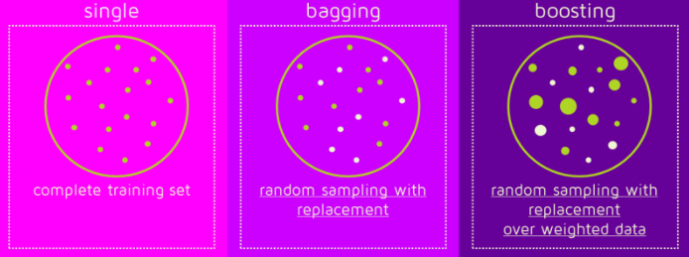
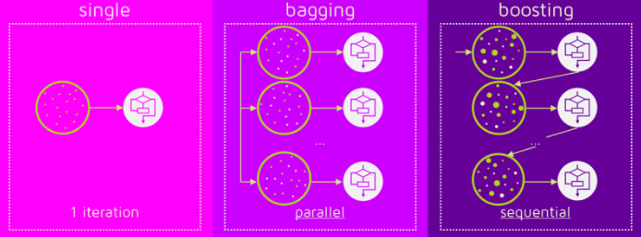
Modelagem Preditiva Avançada
Combinação
https://quantdare.com/what-is-the-difference-between-bagging-and-boosting/

Slide 29
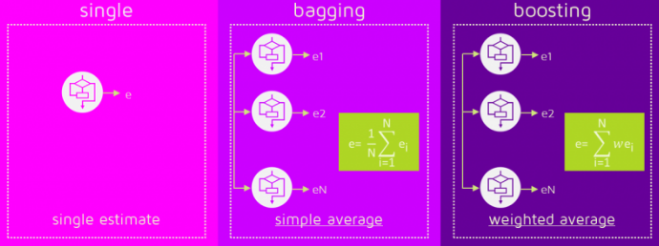
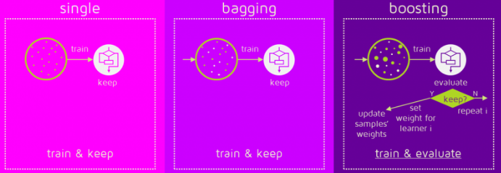
Modelagem Preditiva Avançada
Combinação
Variações: AdaBoost, LPBoost, XGBoost, GradientBoost, BrownBoost.
https://quantdare.com/what-is-the-difference-between-bagging-and-boosting/

Slide 30
Modelagem Preditiva Avançada
Árvore de Decisão
Modelag
Com o crescimento urbano acelerado da cidade de Boston e o aquecimento da economia local os serviços públicos estão sobrecarregados. O hospital Boston D’Or decidiu investir em automatizar o processo de direcionamento de pacientes para os especialistas corretos, para isso será desenvolvido um modelo de árvore de decisão baseado em um formulário padrão preenchido pelos paciente.
Para desenvolver seu modelo você irá realizar as seguintes tarefas:
Importar o dataset BostonHospital disponível em https://github.com/rbarsotti/MBA/archive/master.zip
Importar o dataset para o ambiente R.
Fazer uma rápida exploração dos dados.
Dividir a base em 70% para treino e 30% para teste do modelo.
Treinar 3 árvores de decisão (boosting, bagging, random forest) na base de treino.
Validar a performance dos modelos e determinar os principais preditores.
Fazer o “scoring” do modelo para os dados na base de teste.
Determinar o tipode de patologia do invíduo do exercício 3

Slide 31
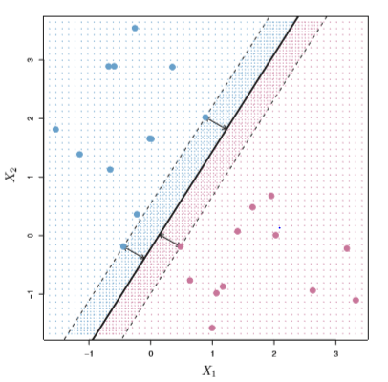
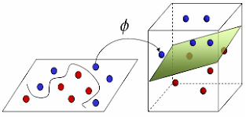
Modelagem Preditiva Avançada
SVM – Máquina de Vetores de Suporte
Hiperplano
figura geométrica de curvatura nula em um espaço euclidiano n-dimensional e cuja equação em coordenadas cartesianas é linear.
Margem da SVM
Vetores de Suporte
O hiperplano depende diretamente dos vetores de suporte, mas não das outras observações: um movimento para qualquer uma das outras observações não afetaria o hiperplano de separação, desde que o movimento da observação não o faça cruzar o limite definido pela margem.

Slide 32
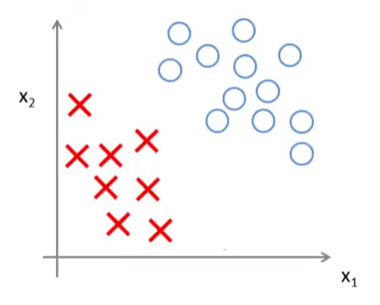
Modelagem Preditiva Avançada
SVM – Máquina de Vetores de Suporte
Modelo mais robusto
Tenta separar os conjuntos o máximo possível através da margem

Slide 33
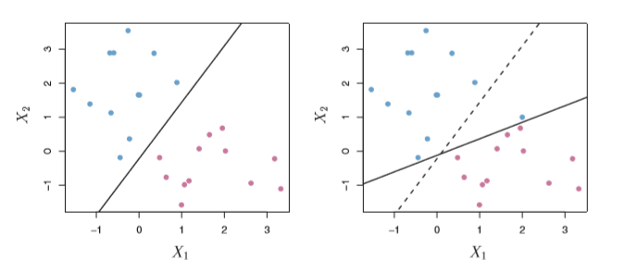
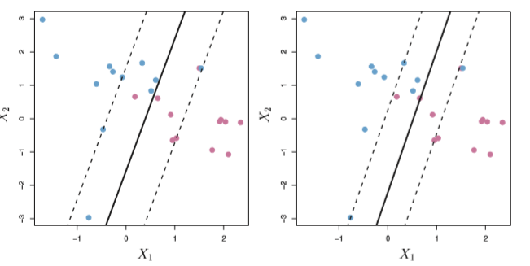
Modelagem Preditiva Avançada
SVM – Máquina de Vetores de Suporte
Nova observação
Uma única adição da amostra altera significativamente a reta: overfitting
Modelo mais robusto
Tunings diferentes de SVMs
Balanceamento de Bias x Variance

Slide 34
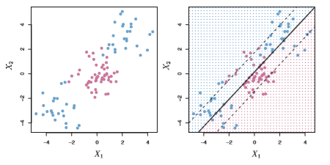

Modelagem Preditiva Avançada
SVM – Máquina de Vetores de Suporte
SVM utilizando Kernel Polinomial
SVM utilizando Kernel Radial

Slide 35
Modelagem Preditiva Avançada
SVM
Modelagem Preditiva Avançada
O fundo de investimento Bettinas está investindo em uma nova solução baseada em machine learning para automatizar e aperfeiçoar a classificação do “credit rating” de companhias públicas baseado em um conjunto de métricas fundamentalistas. Assim o fundo pretende assumir o mínimo risco necessário para bater os fundos concorrentes e seu benchmark o CDI.
Para desenvolver seu modelo você irá realizar as seguintes tarefas:
Importar o dataset em https://github.com/rbarsotti/MBA/archive/master.zip
Importar o dataset para o ambiente R.
Fazer uma rápida exploração dos dados.
Dividir a base em 70% para treino e 30% para teste do modelo.
Treinar o modelo de regressão linear na base de treino.
Validar a performance do modelo e determinar os principais preditores.
Fazer o “scoring” do modelo para os dados na base de teste.
Usar o modelo para determinar o credit rating com as informações no exercício 3

Slide 36


Modelagem Preditiva Avançada
Redes Neurais – Por que usar ?
Regressão Logística multi polinomial
E se tivermos mais do que somente X1 e X2 ? (mundo real)
Para 100 deles, chegaríamos a mais de 5000 termos !!!
https://www.coursera.org/learn/machine-learning/

Slide 37




Modelagem Preditiva Avançada
Redes Neurais – Por que usar ?
https://www.coursera.org/learn/machine-learning/

Slide 38



Modelagem Preditiva Avançada
Redes Neurais – Por que usar ?
https://www.coursera.org/learn/machine-learning/

Slide 39


Modelagem Preditiva Avançada
Redes Neurais
Input
Output
Função de ativação
Neurônio “simples”
Regressão Logística
https://www.coursera.org/learn/machine-learning/

Slide 40



Modelagem Preditiva Avançada
Redes Neurais
Deep Neural Networks
Rede de Neurônios
Forward Propagation
Input Layer
Hidden Layer
Output Layer
https://www.coursera.org/learn/machine-learning/

Slide 41



Modelagem Preditiva Avançada
Redes Neurais
x1 XNOR x2
https://www.coursera.org/learn/machine-learning/

Slide 42

Modelagem Preditiva Avançada
Redes Neurais
y = x1 AND x2
-30
+20
+20
h(x) = g (-30 + 20*x1 + 20*x2)
h(x) = x1 AND x2
https://www.coursera.org/learn/machine-learning/

Slide 43
Modelagem Preditiva Avançada
Redes Neurais
y = x1 OR x2
-10
+20
+20
h(x) = g (-10 + 20*x1 + 20*x2)
h(x) = x1 OR x2
https://www.coursera.org/learn/machine-learning/

Slide 44

Modelagem Preditiva Avançada
Redes Neurais
NOT X1
+10
-20
h(x) = g (10 + 20*x1)
h(x) = NOT x1
https://www.coursera.org/learn/machine-learning/

Slide 45

Modelagem Preditiva Avançada
Redes Neurais
X1 XNOR X2
+1
+1
-30
-10
+20
a1
x1
20
h(x)
+20
10
x2
-20
a2
20
-20
h(x) = X1 XNOR X2
https://www.coursera.org/learn/machine-learning/

Slide 46

Modelagem Preditiva Avançada
Redes Neurais
E se objetivo da predição for uma classe multi-variada ?
Ex: definir se a imagem é um cachorro, gato, macaco ou girafa ?
cachorro
gato
macaco
girafa
https://playground.tensorflow.org/
https://www.coursera.org/learn/machine-learning/

Slide 47

Modelagem Preditiva Avançada
Redes Neurais
Modelag
Com o recente sucesso do Machine Learning Bank of Boston no setor de crédito, o seu velho concorrente Goldman Data decide focar em captar novos clientes para se capitalizar. Para isso é preciso que o processo de abertura de conta seja o mais breve possível, assim surge a idéia de que o cadastramento de todos os dados seja feito baseado apenas no envio de uma foto do RG. Para isso você recebe a responsabilidade de desenvolver um OCR (Optical Character Recognition) para reconhecer dígitos e adicioná-los no formulário de cadastro do cliente.
Para desenvolver seu modelo você irá realizar as seguintes tarefas:
Importar o dataset BostonGoldman disponível em https://github.com/rbarsotti/MBA/archive/master.zip
Importar o dataset para o ambiente R.
Fazer uma rápida exploração dos dados.
Dividir a base em 70% para treino e 30% para teste do modelo.
Treinar uma rede neural reconhecimento de dígitos.
Validar a performance dos modelos.
Fazer o “scoring” do modelo para os dados na base de teste.
Determinar o dígito dado no exercício 3 e verificar se o modelo acertou.

Slide 48


Modelagem Preditiva Avançada
Algoritmo Genético (GA)

Slide 49
Modelagem Preditiva Avançada
Algoritmo Genético (GA)
Modelag
O grupo de e-commerce Amazonia está investido em soluções de data-driven marketing para customizar a experiência dos usuários em seu site. Para ser o mais eficiente possível o grupo de Data Scientist’s da Amazonia decide desenvolver um modelo junto com a equipe de marketing para classificar a faixa de renda de um usuário qualquer. Assim na página inicial irão aparecer produtos de uma natureza mais premium ou genéricos.
Para desenvolver seu modelo você irá realizar as seguintes tarefas:
Importar o dataset AmazonGA disponível em https://github.com/rbarsotti/MBA/archive/master.zip
Importar o dataset para o ambiente R.
Fazer uma rápida exploração dos dados.
Dividir a base em 70% para treino e 30% para teste do modelo.
Utilizar a técnica de algoritmo genético para reduzir o número de features do modelo
Validar e comparar a performance dos modelos.
Fazer o “scoring” do melhor para os dados nas bases de teste.

Slide 50

Modelagem Preditiva Avançada

Slide 51

Modelagem Preditiva Avançada

Slide 52
Modelagem Preditiva Avançada
Case Final
Modelag
A multinacional de varejo Waldata está querendo expandir a sua presença na américa latina e por isso decide firmar uma parceria com a FGV para desenvolver um modelo preditivo do valor de vendas. Além disso a companhia decide apostar em um segundo modelo de análise de sentimentos baseado em câmeras escondidas nas vitrines que capturam o movimentos dos olhos. Assim a rede varejista pretende melhorar suas projeções de fluxo de caixa e otimizar a distribuição de seus produtos por departamentos.
Para desenvolver seu modelo você irá realizar as seguintes tarefas:
Importar os datasets RETAIL_1 e RETAIL_2 disponíveis em https://github.com/rbarsotti/MBA/archive/master.zip
Importar os datasets para o ambiente R.
Fazer uma exploração detalhada dos dados. (Distribuições, valores faltantes etc ..)
Dividir as bases em 70% para treino e 30% para teste do modelo. (Utilize sempre seed(314))
Testar modelos de classificação para a análise de sentimentos:
Regressão Logística, Árvores de Decisão, SVM e Redes Neurais
Testar modelos de regressão para o valor de vendas das lojas:
Regressão Linear, Árvore de Decisão, e Redes Neurais
Validar a performance dos modelos (R² & Matriz de Confusão)
Fazer o “scoring” dos modelos para os dados nas respectivas bases de teste

